Slide 1
IMPACTO DE LA EDUCACIÓN SOCIOEMOCIONAL EN EL APRENDIZAJE DE LOS NIÑOS EN ETAPA PREESCOLAR
LA TESIS DE INVESTIGACIÓN
PRESENTADO POR:
VANESSA RICO VELÁZQUEZ

Slide 2
Modalidad de titulación: La tesis de Investigación.
La tesis de investigación es una manera de desarrollar habilidades escolares así como algunas de las competencias profesionales.
Es una manera innovadora de seguir creciendo en el ámbito educativo y profesional.
Se buscaba aportar un poco al proceso de enseñanza-aprendizaje por lo que la tesis era buena opción para llevar a cabo este objetivo.
El tema de las emociones es un tanto complicado por lo que resulta difícil comprenderlo, sin embargo influyen en el aprendizaje de los alumnos.

Slide 3
Competencia Profesional
Diseña planeaciones aplicando sus conocimientos curriculares, psicopedagógicos, disciplinares, didácticos y tecnológicos para propiciar espacios de aprendizaje incluyentes que respondan a las necesidades de todos los alumnos en el marco del plan y programas de estudio.
Elabora diagnósticos de los intereses, motivaciones y necesidades formativas de los alumnos para organizar las actividades de aprendizaje, así como las adecuaciones curriculares y didácticas pertinentes.
Selecciona estrategias que favorecen el desarrollo intelectual, físico, social y emocional de los alumnos para procurar el logro de los aprendizajes.
Construye escenarios y experiencias de aprendizaje utilizando diversos recursos metodológicos y tecnológicos para favorecer la educación inclusiva.

Slide 4
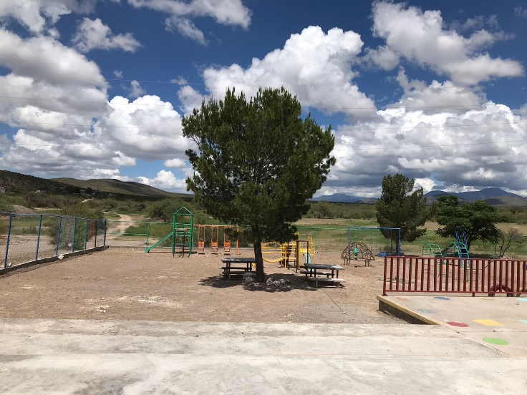
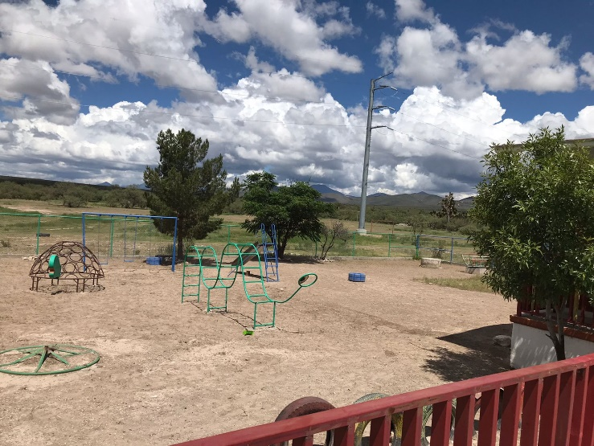
JARDIN DE NIÑOS
Institución incorporada a El Consejo Nacional de Fomento Educativo (CONAFE)
Zona Rural: 001
Clave: 05DJN0192R
Grupo: 3°
Alumnos: 9
Niñas: 3 Niños: 6
Amado Nervo
Comunidad, Guadalupe Victoria
Saltillo

Slide 5
Contenido
Capitulo I
Planteamiento del problema
Capitulo II
Marco teórico
Capitulo III
Metodología
Capitulo IV
Análisis de Resultados y Hallazgos
Capitulo V
Conclusiones

Slide 6
Planteamiento del Problema
Los docentes se centran principalmente en el desarrollo de habilidades cognitivas y no en las habilidades socioemocional de los alumnos.
Detectar el impacto que tienen las emociones en el aprendizaje de los niños en etapa preescolar.

Slide 7
Identificar el impacto que tiene la educación socioemocional en el proceso de enseñanza-aprendizaje fomentado a través de estrategias pedagógicas para así mejorar la enseñanza en el aula de clases y el alcance del logro de los aprendizajes esperados en los alumnos.
Objetivo general
Profundizar en el funcionamiento y proceso de las emociones dentro del aprendizaje de los niños con el fin de mejorar las estrategias pedagógicas dentro del aula.
Conocer los beneficios de la educación socioemocional en el proceso de mejora de enseñanza-aprendizaje para así comprender lo que se debe mejorar para que los niños obtengan los aprendizajes esperados o los propósitos que marcan los programas de estudio.
Identificar el rol de los docentes dentro de la educación socioemocional enfocado en la mejora del proceso de enseñanza para así favorecer el desarrollo de las competencias profesionales para crecer en sus habilidades y conocimientos.
Objetivos específicos

Slide 8
Hipótesis
La educación socioemocional tiene un impacto en el aprendizaje de los niños en etapa preescolar de manera favorable para el logro y alcance de los aprendizajes esperados y los propósitos del programa vigente.

Slide 9
Preguntas de investigación
¿Qué es la educación socioemocional para los docentes?
¿Cuál es la importancia de la educación socioemocional en el aprendizaje de los niños’
¿Cuál es el impacto que tiene la educación socioemocional en el aprendizaje de los niños?
¿Cómo la educación socioemocional mejora el proceso de aprendizaje?

Slide 10
Marco Legal
En el programa vigente de educación preescolar Aprendizajes Clave menciona que uno de los objetivos en la etapa preescolar es preparar a los niños para lo que van a enfrentar en su vida, una educación para la vida abarca las necesidades sociales, sobre todo enfocado en aspectos de la baja autoestima, estrés, violencia, delincuencia, entre otros aspectos.
La Secretaría de Educación Pública en el programa de estudios Aprendizajes clave enfatiza que las neurociencias y ciencias de la conducta ha permitido comprobar la influencia de las emociones en el comportamiento y la cognición del ser humano, en particular en el aprendizaje.
Los diversos modelos educativos se ignora y minimiza la importancia de los aspectos emocionales, puesto que, se consideran constructos teóricos con los cuales no es fácil trabajar

